Slide 2
Fysisk aktivitet

Slide 3
Mål
Du känner igen faktorer som påverkar din fysiska aktivitet och din sömn.
Du kan utvärdera vilken effekt motion och sömn har på din hälsa.
Du kan ge motiverade råd på hur man kan upprätthålla en hälsofrämjande livsstil samt förhindra en hälsoriskerande livsstil.
Du kan bygga upp en mångsidig plan för att främja din hälsa och ditt välbefinnande som tar i beaktande den fysiska aktivitetens, återhämtningens och sömnens påverkan på studie- och arbetsförmågans upprätthållande.
Du kan realistiskt utvärdera huruvida planen genomförs och målen uppnås.

Slide 4
1. lektionen Motion Fördelar med motion Stillastående/-sittande Rekommendationen för fysisk aktivitet

Slide 5
Fundera tillsammans
Vad är motion?
Hurdan motion gillar du?

Slide 6
Vad är motion?
Motion = all fysisk aktivitet, såsom
spel
rörelse under studiedagen
rörelse under fritiden, såsom idrottshobbyer och hushållsarbete
aktiv förflyttning från ett ställe till ett annat, till exempel gående, med cykel eller med rullstol
Motion betyder i detta sammanhang fysisk aktivitet. Med valet av denna term lyfts en aktiv vardag fram.
Fysisk aktivitet = all aktivitet som förbrukar mera energi än stillastående.
Motion = aktivitet i musklerna som baserar sig på vilja och som styrs av nervsystemet, vilket leder till ökad energiförbrukning. Motion siktar mot i förhand planerade mål och rörelseprestationer som hjälper dig att uppnå målen samt mot upplevelser som fås genom motionsverksamhet.

Slide 7
Finns det någon nytta i att motionera?
(62) Smart Moves - Kaikki liike on plussaa - YouTube

Slide 8
Vad kan motion ge dig?
Notes:
Toiminnallinen opetusidea: BINGO

Slide 9
Fördelar med motion
Skriv upp fördelar med motion till exempel på en Padlet. Ni kan fundera på temat ur följande synvinklar:
fysiskt välmående
psykiskt välmående
socialt välmående
inlärning
sjukdomar
Utvidga listan tillsammans.
Mera information på finska

Slide 18
Fundera tillsammans
Hur påverkar långvarigt stillasittande eller stillastående kroppen och humöret? Hur mår man av det?
Enligt undersökningar sitter studerande i genomsnitt 9-10 timmar om dagen. Hur länge tror du att du sitter?

Slide 19
Att sitta stilla är som gift för kroppen
Rikligt stillasittande och -stående är en riktig utmaning för vår kropp och kan utsätta oss för olika symtom i stöd- och rörelseorganen.
Dessutom är långvarigt stillasittande och -stående en hälsorisk som kan utveckla hjärt- och ämnesomsättningssjukdomar.

Slide 20
Hur påverkar långvarigt stillasittande eller annan inaktivitet vår hälsa?
Sittande gör att blodcirkulationen blir långsammare i hela kroppen, också i hjärnan. Du kan få huvudvärk och tankegången kan bli långsammare.
Sittande belastar kroppen ensidigt och kan orsaka värk och stelhet bl.a. i nacken, axlarna och ryggen.
Lederna kan bli stela.
En sittande livsstil belastar anatomin och saktar ner dess ämnesomsättning i nedre ryggen. Detta kan kännas som stelhet eller värk.
Sittande orsakar svullnad i fötterna, eftersom blodflödet från venerna till hjärtat saktas ner.

Slide 21
Det lönar sig alltid att pausa stillasittandet
All rörelse, också liten, är alltid ett plus!
Det är viktigt att pausa stillasittandet under lektionerna - det håller dig pigg i både kropp och knopp under hela lektionen.
Hitta på egen pausgymnastik eller prova på färdig pausgymnastik på video.
Ta i bruk BREAK PRO -pausgymnastiksappen
Vilka sätt att minska stilasittandet och öka rörelse eller motion under studiedagen skulle hela gruppen gilla? Gör några av dessa sätt till en vana!
(62) Smart Moves - Kroppaan liikettä nyrkkeilemällä - YouTube

Slide 22
Rekommendationen om fysisk aktivitet för 7-17 -åringar
Rekommendationen om fysisk aktivitet för barn och unga - Aidas och Pyrys dag

Slide 23
Rörlig frågesport - Stig upp. - Marschera på stället mellan svaren.

Slide 24
Hur många timmar rask och ansträngande motion rekommenderas för 7-17 -åringar per dag?
A) 1 t
B) 2 t
C) 3 t
Svara genom att göra burpees, det vill säga gå ner i armhävningsposition och hoppa sedan upp på raka ben. Gör det antalet som motsvarar ditt svar.

Slide 25
Rätt svar
Hur många timmar rask och ansträngande motion rekommenderas för 7-17 -åringar per dag?
A) 1 t
B) 2 t
C) 3 t
Dagen borde innehålla minst en timme rask och ansträngande motion.

Slide 26
2. Hur många gånger i veckan borde 7-17 -åringar motionera på ett sätt som förbättrar uthålligheten?
A) två
B) tre
C) fyra
Svara genom att göra ett knäböj för varje motionsgång.

Slide 27
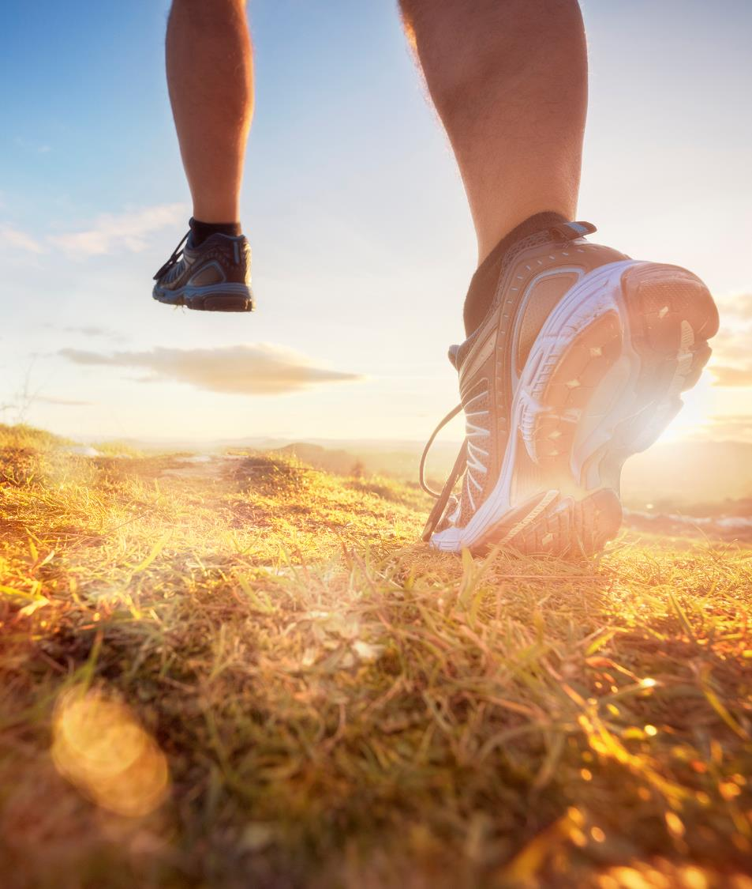
Rätt svar
2. Hur många gånger i veckan borde 7-17 -åringar motionera på ett sätt som förbättrar uthålligheten?
A) två
B) tre
C) fyra
Motion som förbättrar uthålligheten borde utföras minst tre gånger i veckan.

Slide 28
3. Hur många gånger i veckan borde 7-17 -åringar enligt rekommendationen motionera på ett sätt som stärker musklerna och skelettet?
A) en
B) två
C) tre
Svara genom att göra en armhävning för varje motionsgång.

Slide 29
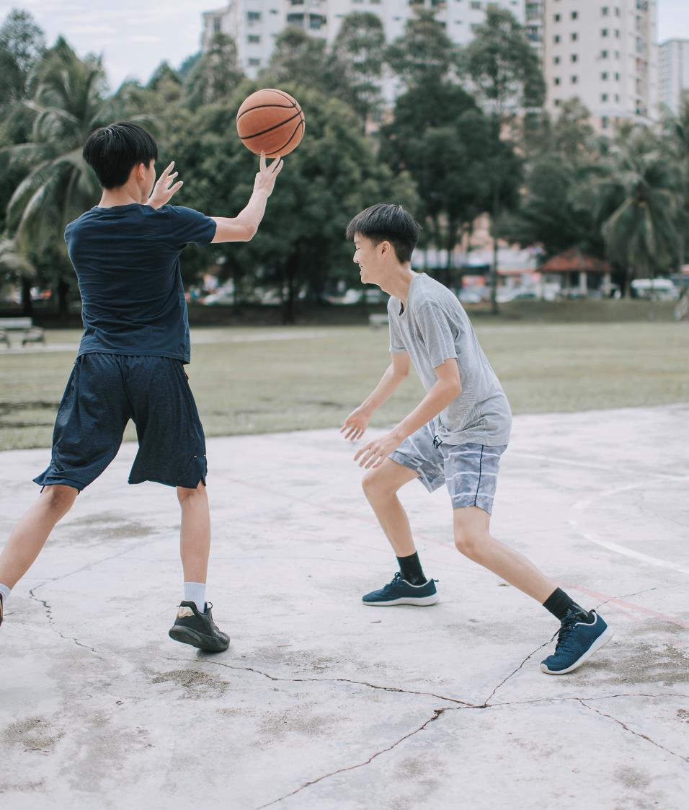
Rätt svar
3. Hur många gånger i veckan borde 7-17 -åringar enligt rekommendationen motionera på ett sätt som stärker musklerna och skelettet?
A) en
B) två
C) tre
Motion som stärker musklerna och skelettet borde utföras minst tre gånger i veckan.

Slide 30
4. Det vore bra att pausa stillasittande exempelvis genom att gå omkring eller göra pausgymnastik.
A) rätt
B) fel
Om du svarar A), gör 10 sidostretchningar.
Om du svarar B), gör 10 knäböjshopp.

Slide 31
Rätt svar
4. Det vore bra att pausa stillasittande exempelvis genom att gå omkring eller göra pausgymnastik.
A) rätt
B) fel
Långvarigt stillasittande bör pausas för att du ska hålla dig pigg.

Slide 32
5. Du kan öka din egen motionsmängd genom att ägna dig åt vardagsmotion. Vardagsmotion innebär att du till exempel tar dig till skolan och hobbyer gående eller med cykel, eller att välja trappor i stället för hiss.
A) rätt
B) fel
Om du svarar A), rotera övre kroppen 10 gånger från sida till sida.
Om du svarar B), snurra armarna tio varv.

Slide 33
Rätt svar
5. Du kan öka din egen motionsmängd genom att ägna dig åt vardagsmotion. Vardagsmotion innebär att du till exempel tar dig till skolan och hobbyer gående eller med cykel, eller att välja trappor i stället för hiss.
A) rätt
B) fel
Du kan förbättra ditt mående genom att röra på dig alltid då du har möjlighet till det.

Slide 34
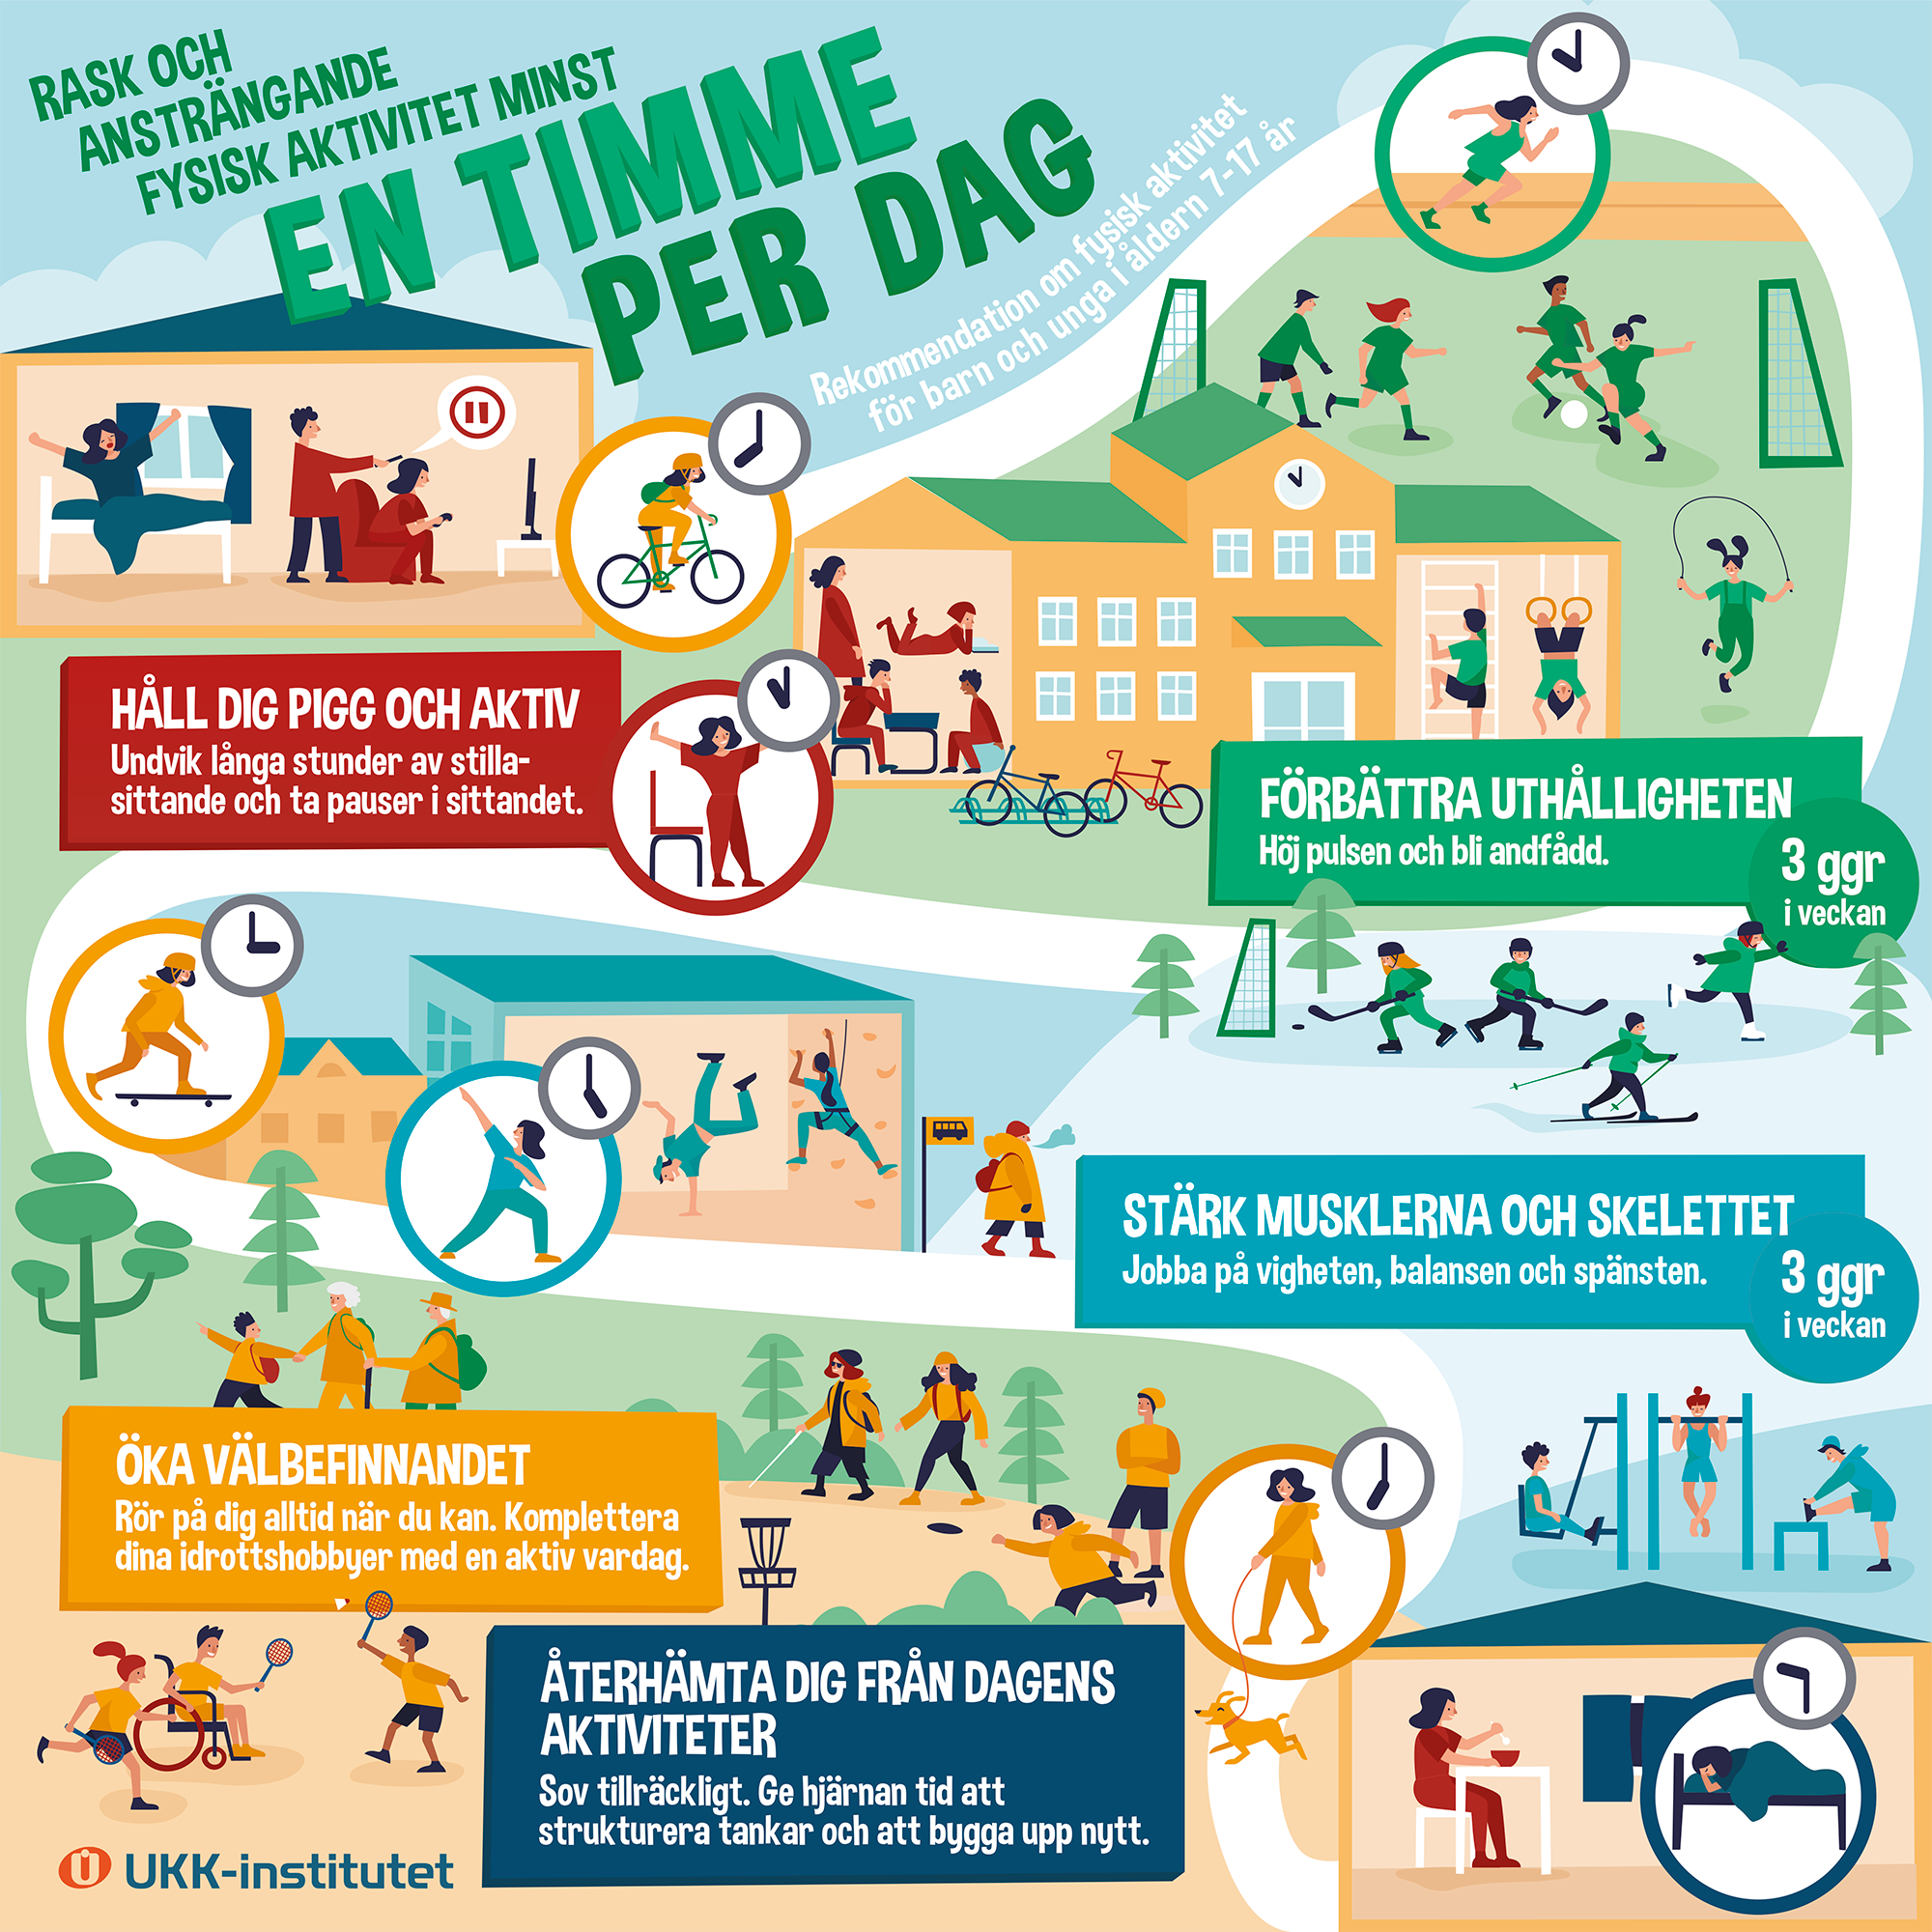
Rekommendationen för fysisk aktivitet för 7-17 -åringar
Lär dig mera
Du kan utnyttja det färdiga presentationsmaterialet

Slide 35
Lätt, rask och ansträngande motion
Ta med ditt par reda på vilken skillnaden är mellan lätt, rask och ansträngande motion.
Utnyttja olika källor, på finska finns dessa:
Liikkumissuositus 7–17-vuotiaille lapsille ja nuorille (valtioneuvosto.fi)
Fyysinen kunto ja työkyky - Smart Moves

Slide 36
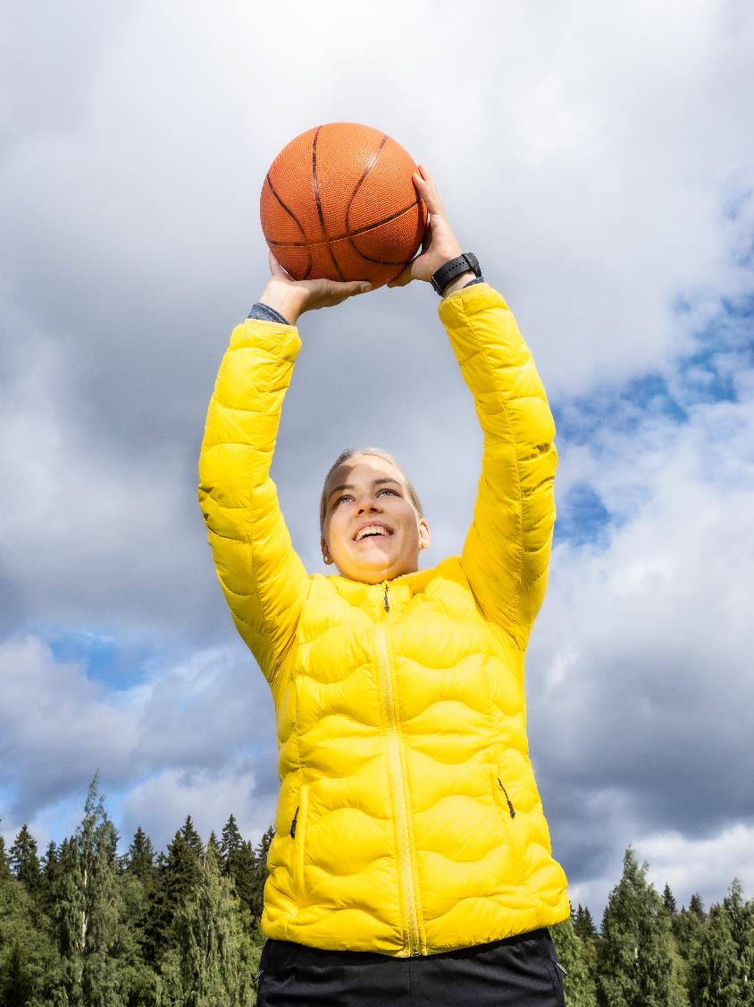
Motion som förbättrar uthålligheten
Ansträngande motion förbättrar uthålligheten samt funktionen av andningssystemet och blodcirkulationen
Ansträngande motion
har en starkare hälsofrämjande inverkan på kroppen än lättare motion
stärker hjärtmuskeln
sätter fart på blodcirkulationen
användningen av syre intensifieras

Slide 37
Motion som stärker musklerna och skelettet
Motion av denna typ är viktig för att utveckla och upprätthålla muskelkonditionen, det vill säga styrkan och uthålligheten i musklerna.
till exempel träning med kroppsvikt, gymträning, gruppträning, att gå upp för trappor
Olika hopp och snabba ändringar i rörelseriktning stärker skelettet
till exempel övning av olika trick och fartfyllda bollsporter
Hos personer som är fysiskt aktiva är mängden mineraler i skelettet högre och skelettets struktur är starkare än hos personer som rör sig mindre.

Slide 38
Forskning om ungas fysiska aktivitet
LIITU-rapporten 2020 & LIITU-rapporten 2022
Vilka orsaker ligger bakom fysisk aktivitet och fysisk inaktivitet?
Vad skulle motivera unga till att motionera?

Slide 39
Dagbok
Bokför mängden motion och sömn under en veckas tid i antingen pappers- eller den elektroniska dagboksbottnen: Dagbok för uppföljning av motion och sömn - UKK-instituutti (ukkinstituutti.fi)
Om en vecka granskas de egna vanorna med hjälp av den elektroniska enkäten om motion.

Slide 40
2. lektionen Jag som motionär Säkerhet när du motionerar Motion och arbetslivet

Slide 41
Jag som motionär
Testa hur dina vanor motsvarar rekommendationen för fysisk aktivitet:
Enkät om motion för under 18-åringar:
Motion enkät - UKK-instituutti (ukkinstituutti.fi)
Bedöm din motion -app på nätet för över 18-åringar:
Webbapplikationen: Bedöm din motion

Slide 42
Min motion under en veckas tid
Granska stapeldiagrammet för motion i enkätens sammanfattningsfönster och jämför resultatet med rekommendationen för fysisk aktivitet.
Granska även sammanfattningarna för motion som förbättrar uthålligheten och motion som stärker musklerna och skelettet samt sammanfattningen som handlar om att pausa stillasittandet.
Hurdana tankar väcker din fysiska aktivitet?

Slide 43
Min sömn under en veckas tid
Granska stapeldiagrammet för sömn i enkätens sammanfattningsfönster.
Fundera självständigt:
Vaknade jag utvilad och pigg på morgonen?
Hurdana tankar väcker din sömnmängd?

Slide 44
Fortsätt planen
Fundera självständigt:
Granska dina vanor i jämförelse med rekommendationen för fysisk aktivitet. Vilka delområden i rekommendationen har du redan under kontroll? Vad vill du upprätthålla?
Välj något som du vill förbättra. Finns det något delområde som du önskar en förändring i? Vad kunde du göra för att förbättra situationen?
Gör upp en plan. Kommer du på en liten åtgärd som skulle föra dig närmare ditt mål?

Slide 45
Gör upp en plan för att öka motion eller sömn
Fyll i en färdig botten: En plan för att öka motion eller sömn - UKK-instituutti (ukkinstituutti.fi)

Slide 46
SMART-målet
S = Specific – tydligt definierat
M = Measurable – mätbart
A = Achievable – möjligt att nå
R = Relevant – realistiskt
T = Time-bound – tidsbundet

Slide 47
Hjärnpaus!
Smart Moves: Aivobreikki (käsillä) - YouTube

Slide 48
Säkerhet när du motionerar Finns det nackdelar med att motionera?
Bekanta dig med Smart Moves -nätsidan (på finska) och leta fram svar till följande frågor:
Hur orsakas plötsliga skador, belastningsskador och överbelastningstillstånd?
Hur kan man förhindra motionsskador?
Vilka faktorer främjar återhämtning hos aktiva motionärer?

Slide 49
Första hjälpen och vård av motionsskador
Anvisningarna för första hjälpen och vård av motionsskador är uppdaterad.
Den tidigare anvisningen kompression-kyla- högläge är ersatt med den nya PEACE-anvisningen.
För vård av motionsskador har en alldeles ny anvisning gällande rehabiliteringsåtgärder under de följande dagarna tagits i bruk (LOVE-anvisningen).
Bekanta er med de nya anvisningarna och spela efter det ActionTrack –spelet, där ni hittar en färdig uppgiftssamling om första hjälpen och vård av motionsskador.
Mera information om vård av motionsskador på finska

Slide 50
Motion och arbetslivet

Slide 51
Yrkeskondition
En yrkesmänniska behöver förutom yrkeskunnighet även god yrkeskondition för att orka arbeta inom sitt yrke.
Se på SmartMoves videon ”Virtaa ja voimaa tulevalle ammattilaiselle”.

Slide 52
Fundera
Hurdan yrkeskondition krävs det i din bransch?
Är ditt blivande jobb fysiskt påfrästande eller ett jobb som kräver att du står eller sitter?
Se på rörelsetipsen för pausgymnastik för dem som utbildar sig till ett yrke
Ifall arbetsomgivningen planeras genom att utnyttja ergonomin belastas kroppen inte för mycket. Se mera:
Ergonomitips för den som jobbar med ett fysisk arbete (på finska)
Ergonomitips för den som jobbar stående (på finska)
Ergonomi när du står coh sitter på jobbet (på finska)

Slide 53
Hur kan man upprätthålla en motionsfrämjande och förebygga en hälsoriskerande livsstil?
Fundera ut exempel på åtgärdsförslag enligt WHO:s hälsofrämjande modell som kunde främja befolkningens fysiska aktivitet.
Politik och beslutsfattande som främjar fysisk aktivitet
Att åstadkomma miljöer som främjar fysisk aktivitet
Utveckling av hälsovården
Förstärkning av verksamhet inom olika samfund
Utveckling av individers kunskap inom hälsa
Eller en tankeuppgift: Hur kunde man öka fysisk aktivitet och minska stillasittande på arbetsplatser och läroanstalter.

Slide 54
Tack!

